Slide 1
SwapCircle
Wymiana tokenów
bez powiernika depozytów
Dla małych społeczności Solany. Od 2 do 4 uczestników.
DEFOZO SOFTWARE HOUSE
Michał Kiełtyka
1 / 9
Notes:
1. SwapCircle
W wymianie z obcą osobą ktoś zwykle musi wysłać pierwszy. W małej społeczności dochodzi jeszcze drugi problem: dwie oferty nie zawsze do siebie pasują. SwapCircle wyszukuje wymiany między dwiema, trzema lub czterema osobami i łączy je ze wspólnym rozliczeniem. Uczestnicy wpłacają niezależnie. Powiernika depozytów zastępuje program Solany.
Źródła: official-2026-10-03/PLAN.md, §3-4

Slide 2
Trzy oferty bez zgodnej pary
Osoba | Oddaje | Chce otrzymać
Alicja | 100 dX | 40 dY
Bartek | 40 dY | 250 dZ
Celina | 250 dZ | 100 dX
W grupie są wszystkie potrzebne tokeny.
SwapCircle
Demo. Tokeny dX, dY i dZ nie mają wartości pieniężnej.
2 / 9
Notes:
2. Trzy oferty bez zgodnej pary
Alicja oddaje sto dX i szuka czterdziestu dY. Bartek oferuje czterdzieści dY za dwieście pięćdziesiąt dZ. Celina ma dwieście pięćdziesiąt dZ i chce sto dX. Spójrzmy na dowolną parę: jedna z osób nie otrzyma tego, czego potrzebuje. Ale w całej grupie są już wszystkie potrzebne tokeny. To przykład demonstracyjny. Kwoty wynikają z ofert, a nie z wyceny rynku.
Źródła: official-2026-10-03/PLAN.md, §3-4

Slide 3

Krąg łączy wszystkie potrzeby
100 dX
Alicja przekazuje Celinie
250 dZ
Celina przekazuje Bartkowi
40 dY
Bartek przekazuje Alicji
SwapCircle
Demo. Tokeny dX, dY i dZ nie mają wartości pieniężnej.
3 / 9
Notes:
3. Krąg łączy wszystkie potrzeby
Wyszukiwarka porównuje oferty i znajduje krąg. Alicja przekazuje sto dX Celinie. Celina przekazuje dwieście pięćdziesiąt dZ Bartkowi. Bartek przekazuje czterdzieści dY Alicji. Każda osoba dostaje dokładnie to, czego szukała. Ten sam mechanizm szuka zgodnych kręgów dwóch, trzech i czterech różnych właścicieli.
Źródła: official-2026-10-03/PLAN.md, §3-4
packages/matching/src/index.ts
apps/web/src/demo-state.ts

Slide 4
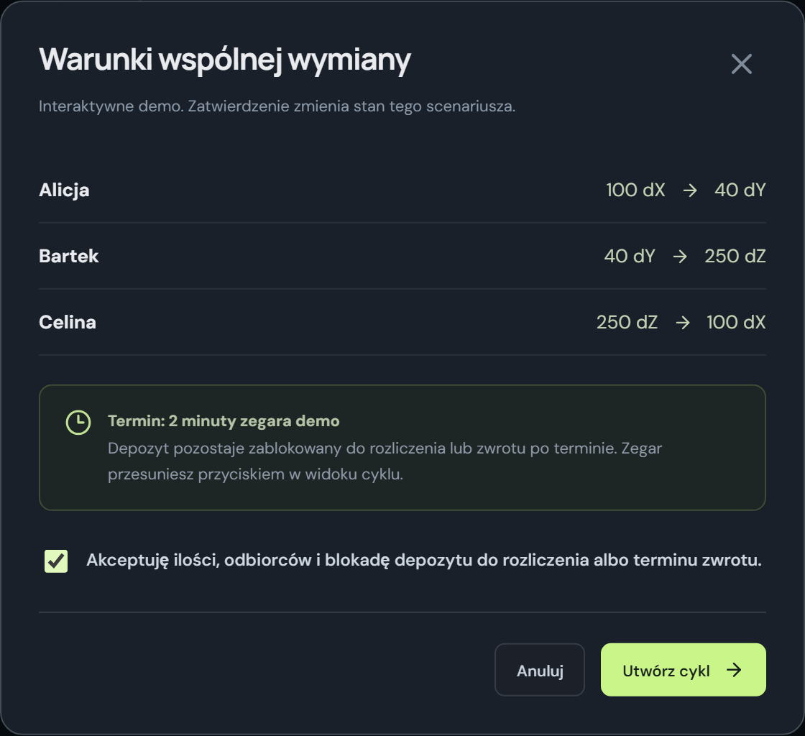
Warunki widoczne przed wpłatą
Wiesz, co oddajesz
i co otrzymasz.
Termin określa, jak długo
może czekać Twój depozyt.
Akceptujesz warunki
przed zatwierdzeniem.
SwapCircle
Demo. Tokeny dX, dY i dZ nie mają wartości pieniężnej.
4 / 9
Notes:
4. Warunki widoczne przed wpłatą
Przed wpłatą uczestnik sprawdza, co oddaje, co otrzyma i do kiedy potrwa blokada. Warunki obejmują dokładne tokeny, ilości oraz odbiorców. W tym demo wybieramy dwie minuty. Wpłata oznacza akceptację konkretnego kręgu. Środki czekają do rozliczenia albo do chwili, w której można wystąpić o zwrot po terminie.
Źródła: official-2026-10-03/PLAN.md, §3-4
https://github.com/Defozo/swapcircle-hackyeah2026/blob/main/programs/swapcircle/src/lib.rs

Slide 5
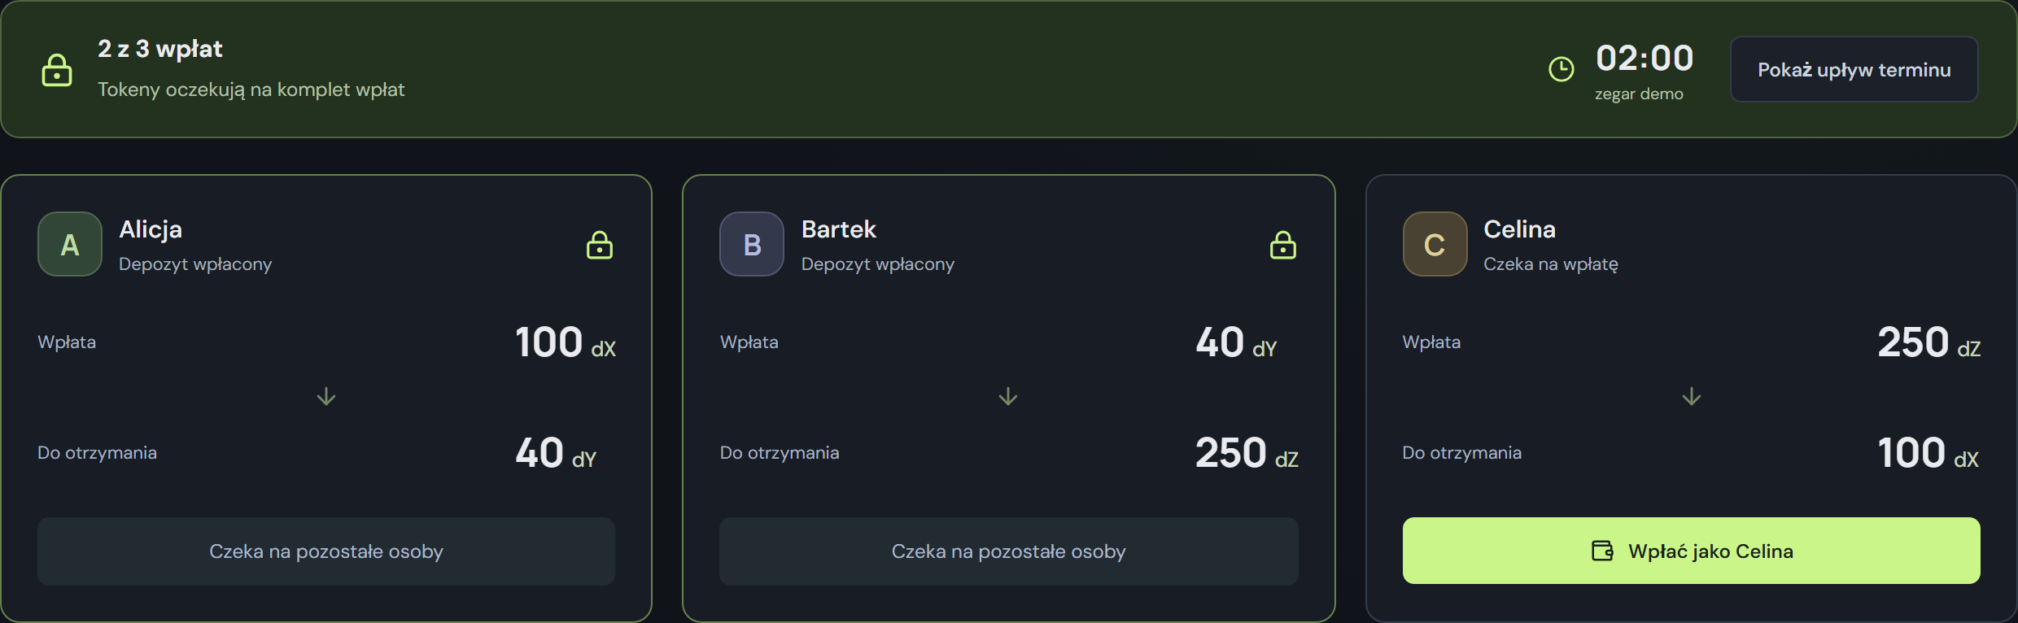
Każdy wpłaca we własnym czasie
Wcześniejsi uczestnicy nie muszą ponownie podpisywać rozliczenia.
SwapCircle
Demo. Tokeny dX, dY i dZ nie mają wartości pieniężnej.
5 / 9
Notes:
5. Każdy wpłaca we własnym czasie
Alicja wpłaca pierwsza. Jej tokeny czekają w skarbcu programu. Później wpłaca Bartek. Oboje mogą odejść od aplikacji. Celina dołącza w swoim czasie, przed ustalonym terminem. Wcześniejsi uczestnicy nie muszą ponownie podpisywać wspólnego rozliczenia.
Źródła: https://github.com/Defozo/swapcircle-hackyeah2026/blob/main/programs/swapcircle/src/lib.rs
apps/web/src/demo-state.ts

Slide 6
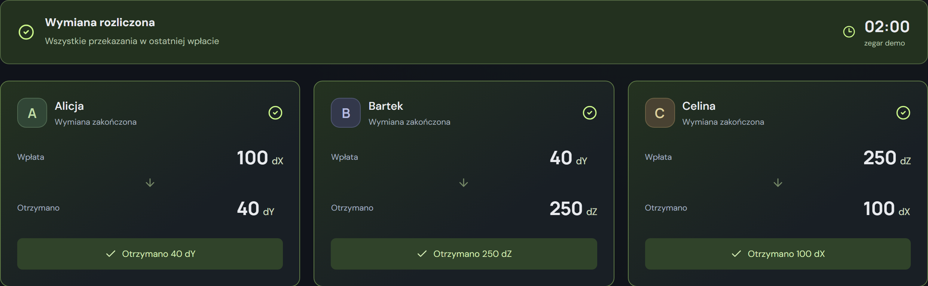
Ostatnia wpłata rozlicza cały krąg
Wszystkie uzgodnione przekazania w jednej transakcji.
SwapCircle
Demo. Tokeny dX, dY i dZ nie mają wartości pieniężnej.
6 / 9
Notes:
6. Ostatnia wpłata rozlicza cały krąg
Celina wykonuje ostatnią wpłatę. W tej samej transakcji program realizuje wszystkie uzgodnione przekazania. Alicja otrzymuje czterdzieści dY. Bartek dostaje dwieście pięćdziesiąt dZ, a Celina sto dX. Nie ma kolejnego zatwierdzenia przez operatora. Atomowość oznacza, że ostatnia wpłata i wszystkie transfery kończą się razem. Jeśli któryś transfer zawiedzie, ta transakcja nie wykona się częściowo.
Źródła: https://github.com/Defozo/swapcircle-hackyeah2026/blob/main/programs/swapcircle/src/lib.rs
apps/web/src/demo-state.ts

Slide 7
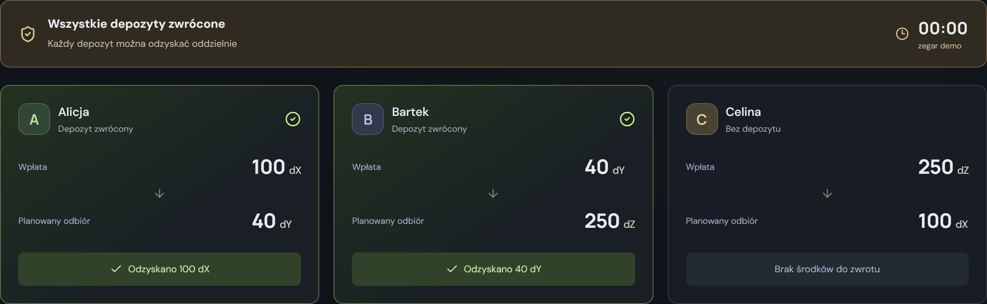
Niezależny zwrot po terminie
Każdy osobno, bez zgody pozostałych uczestników.
SwapCircle
Demo. Tokeny dX, dY i dZ nie mają wartości pieniężnej.
7 / 9
Notes:
7. Niezależny zwrot po terminie
Drugi scenariusz: Alicja i Bartek wpłacili, ale Celina nie dołączyła. Po terminie nowe wpłaty są zamknięte. Alicja odbiera własne sto dX. Bartek oddzielnie odbiera czterdzieści dY. Żadne z nich nie potrzebuje zgody Celiny ani operatora. Reguła zwrotu kieruje tokeny do pierwotnego właściciela. Zwrot dotyczy tokenów depozytu, nie kosztów sieci.
Źródła: https://github.com/Defozo/swapcircle-hackyeah2026/blob/main/programs/swapcircle/src/lib.rs
scripts/recover.ts

Slide 8
Program przejmuje rolę powiernika
Dopasowanie
Rozliczenie
Oferty wskazują, kto może
z kim utworzyć krąg.
Program egzekwuje ilości,
odbiorców i termin.
Wyszukiwarka nie otrzymuje
kluczy do depozytów.
Wypłata wynika z warunków
zaakceptowanego kręgu.
SwapCircle
8 / 9
Notes:
8. Program przejmuje rolę powiernika
Wyszukiwarka pomaga odkryć wymianę, ale sama nie kontroluje aktywów. Program Solany sprawdza właściciela wpłaty i zaakceptowane warunki. Zarządza depozytami, wykonuje kompletne rozliczenie i dopuszcza zwrot po terminie. Operator aplikacji nie podejmuje decyzji o wypłacie. To powód użycia blockchaina: zwykła baza ofert nie może egzekwować tych transferów bez powierzenia komuś klucza do depozytów.
Źródła: https://github.com/Defozo/swapcircle-hackyeah2026/blob/main/programs/swapcircle/src/lib.rs
official-2026-10-03/materials/3b73ed0c42b8c22b.pdf.txt, §2 i §5

Slide 9
SwapCircle w Twojej społeczności
Pełna wymiana od oferty do rozliczenia.
Osobny scenariusz zwrotu po terminie.
Interaktywne Demo
defozo.github.io/swapcircle-hackyeah2026
Kod i uruchomienie: github.com/Defozo/swapcircle-hackyeah2026
DEFOZO SOFTWARE HOUSE Michał Kiełtyka
SwapCircle
9 / 9
Notes:
9. SwapCircle w Twojej społeczności
SwapCircle kierujemy do małych społeczności Solany, w których użytkownicy mają konkretne potrzeby wymiany klasycznych tokenów SPL. Publiczne SDK pozwala osadzić mechanizm w aplikacji społeczności. Następny krok to pilotaż na rzeczywistych ofertach i sprawdzenie, ile potrzeb dają się zaspokoić kręgami oraz jaki czas blokady użytkownicy akceptują. Teraz można otworzyć demo, przeprowadzić pełną wymianę i sprawdzić samodzielny zwrot.
Źródła: official-2026-10-03/PLAN.md, §3-4
https://github.com/Defozo/swapcircle-hackyeah2026

